Slide 1

Audiência Pública
Metas Fiscais
3º Quadrimestre 2024
Secretaria da Fazenda e Patrimônio

Slide 2
BASE LEGAL
Lei de Responsabilidade Fiscal (LC 101, de 04/05/2000)
artigo 9º, § 4º:
“Até o final dos meses de maio, setembro e fevereiro, o Poder Executivo demonstrará e avaliará o cumprimento das metas fiscais de cada quadrimestre, em audiência pública na comissão referida no § 1º do artigo 166 da Constituição ou equivalente nas Casas Legislativas estaduais e municipais.”

Slide 3
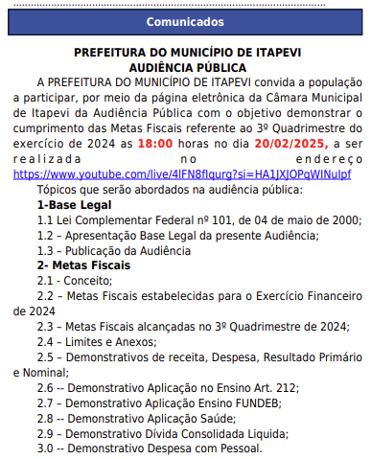
PUBLICAÇÃO

Slide 4

PUBLICAÇÃO

Slide 5
METAS FISCAIS
Conceito
Constituem metas fiscais os montantes, máximos e mínimos, em reais, que o Município se comprometeu a atingir ou não ultrapassar, na forma do disposto na Lei de Diretrizes Orçamentárias para o Exercício de 2024, relativamente a:
Resultado Nominal (Dívida Pública) - Representa a diferença entre o saldo da dívida fiscal líquida em 31 de dezembro de determinado ano em relação ao apurado em 31 de dezembro do ano anterior.
Resultado Primário (Receita e Despesa) - O resultado primário, que exclui das receitas totais os ganhos de aplicações financeiras e, dos gastos totais, os juros nominais devidos. O RP indicará se os níveis de gastos orçamentários dos entes federativos são compatíveis com suas arrecadações, ou seja, se as receitas não-financeiras são capazes de sustentar as despesas não-financeiras.

Slide 6
METAS FISCAIS
Dívida Pública - É a dívida contraída pelo governo com entidades ou pessoas da sociedade.
Operações de Crédito – São empréstimos realizados pelas entidades da administração pública, com o objetivo de financiar seus projetos e/ou atividades.

Slide 7

EQUILÍBRIO FINANCEIRO

Slide 8

ACOMPANHAMENTO DO PREVISTO E EXECUTADO

Slide 9
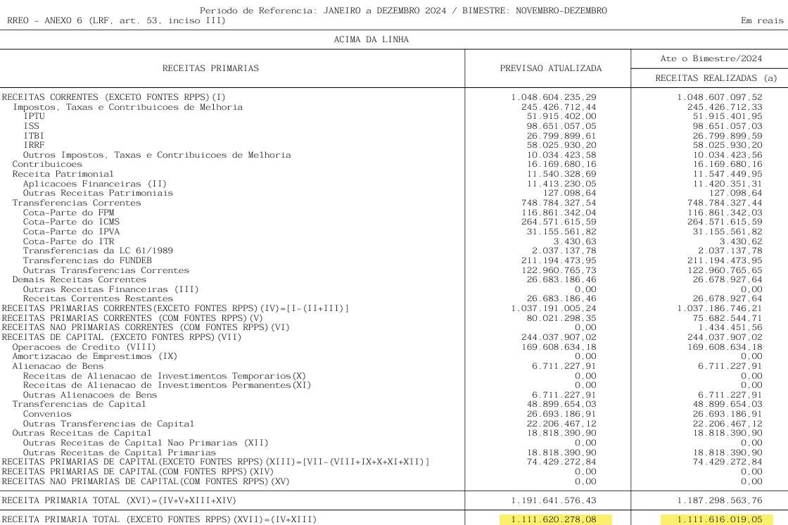
DEMONSTRATIVO DE AVALIAÇÃO E CUMPRIMENTO DE METAS FISCAIS
RECEITA, DESPESA, RESULTADO PRIMÁRIO E NOMINAL – 2024

Slide 10
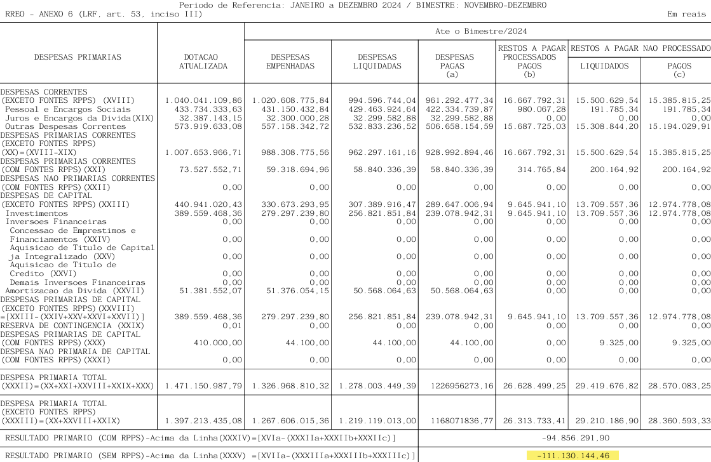
DEMONSTRATIVO DE AVALIAÇÃO E CUMPRIMENTO DE METAS FISCAIS
RECEITA, DESPESA, RESULTADO PRIMÁRIO E NOMINAL – 2024

Slide 11
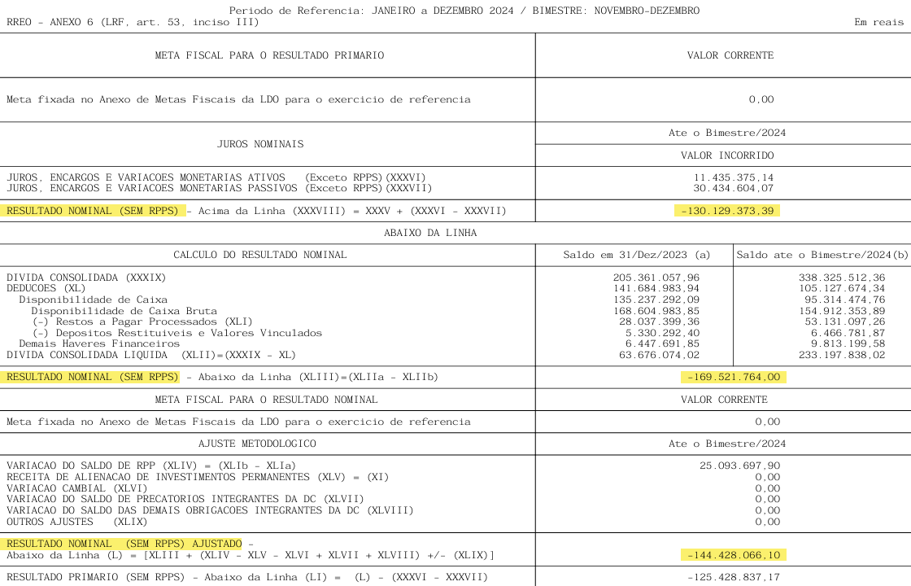
DEMONSTRATIVO DE AVALIAÇÃO E CUMPRIMENTO DE METAS FISCAIS
RECEITA, DESPESA, RESULTADO PRIMÁRIO E NOMINAL – 2024

Slide 12
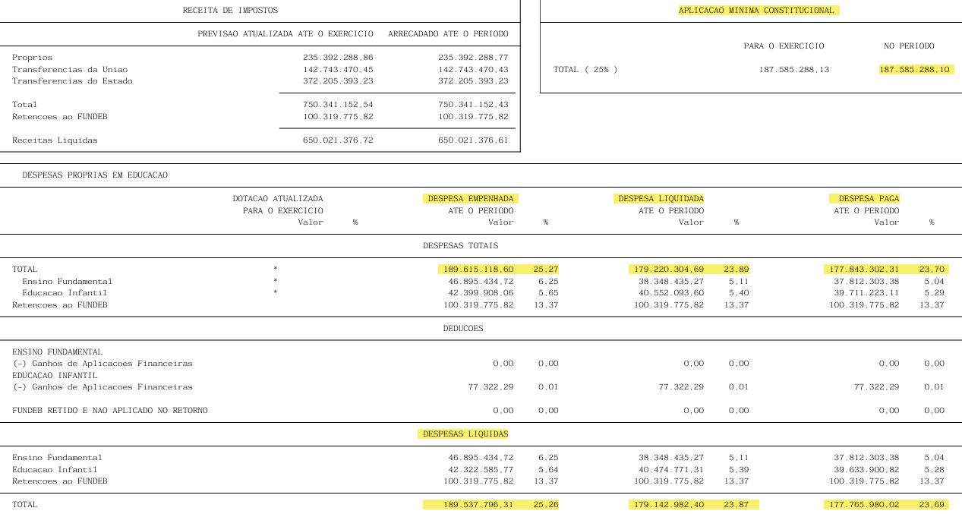
APLICAÇÃO NO ENSINO
Art. 212 da CF/88 (25% da receita de impostos)

Slide 13
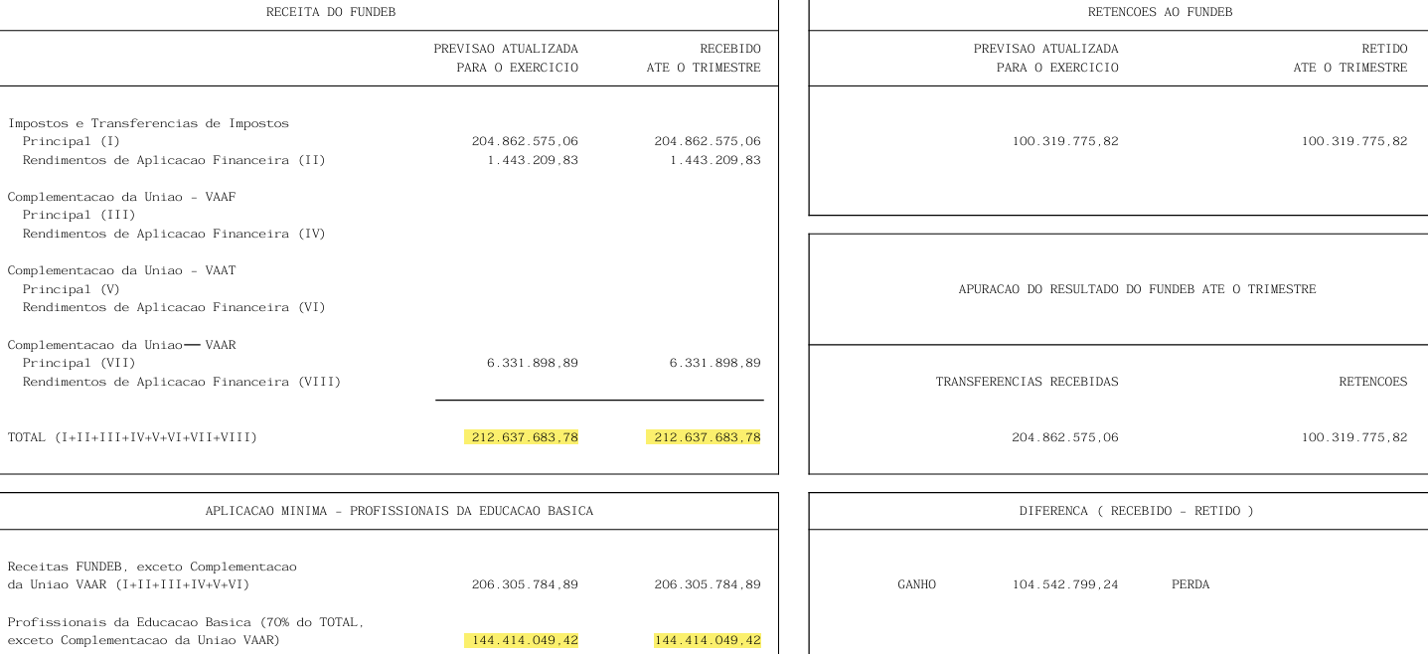
APLICAÇÕES NO ENSINO
Aplicações do FUNDEB

Slide 14
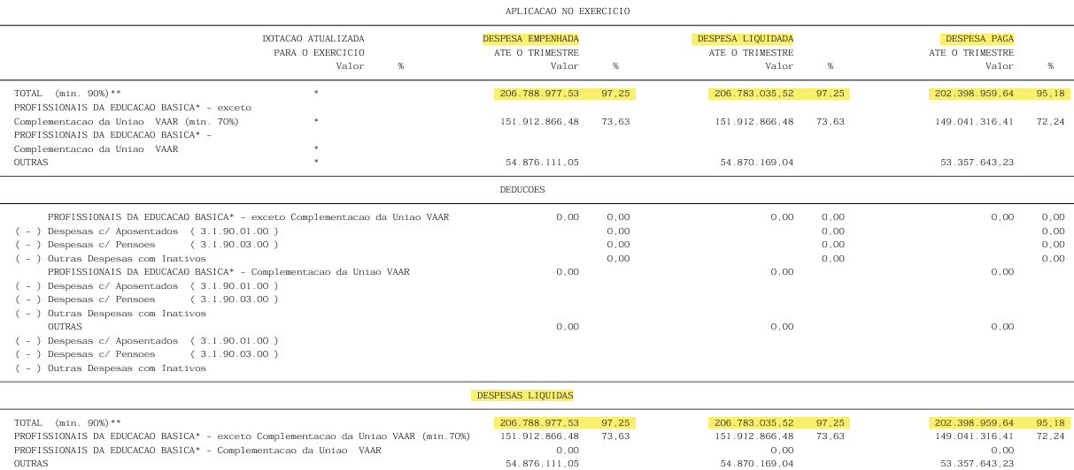
APLICAÇÕES NO ENSINO
Aplicações do FUNDEB

Slide 15
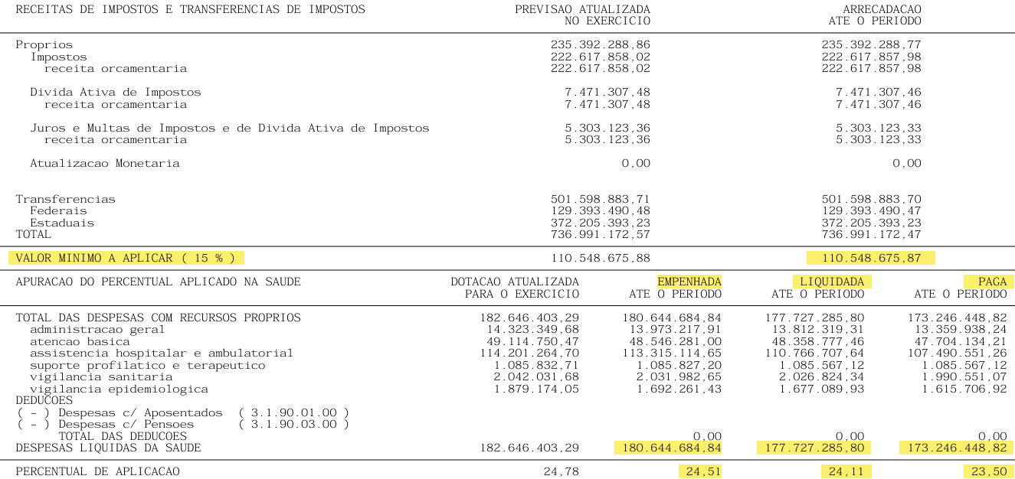
APLICAÇÕES NA SAÚDE
CF/88 (15% da receita de impostos)

Slide 16
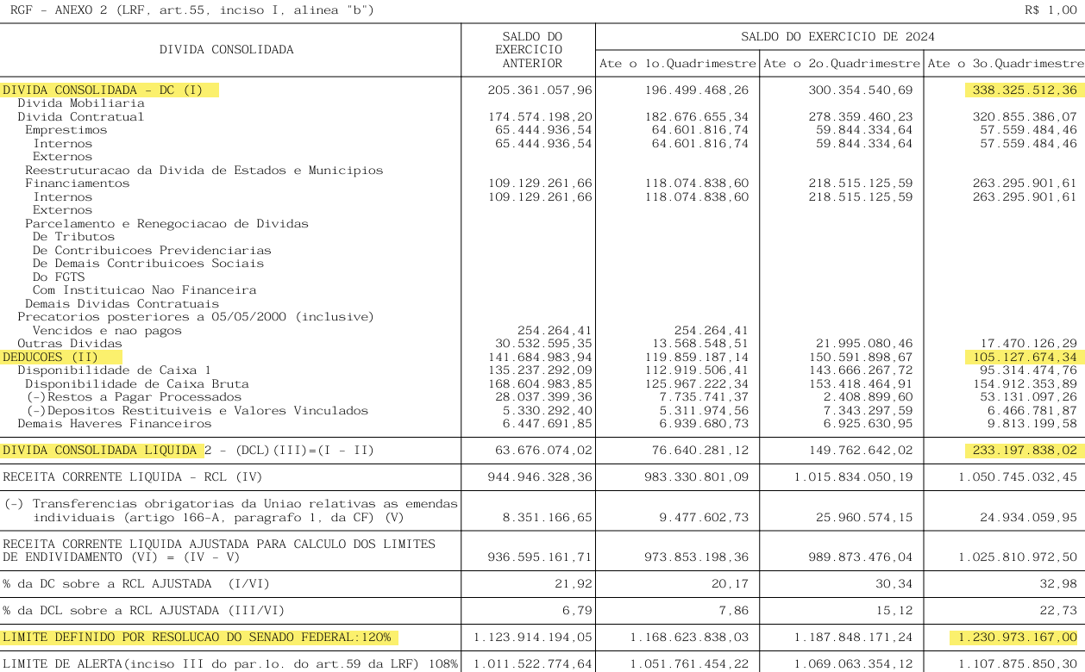
DEMONSTRATIVO DE AVALIAÇÃO E CUMPRIMENTO DE METAS FISCAIS
DÍVIDA CONSOLIDADA LÍQUIDA

Slide 17
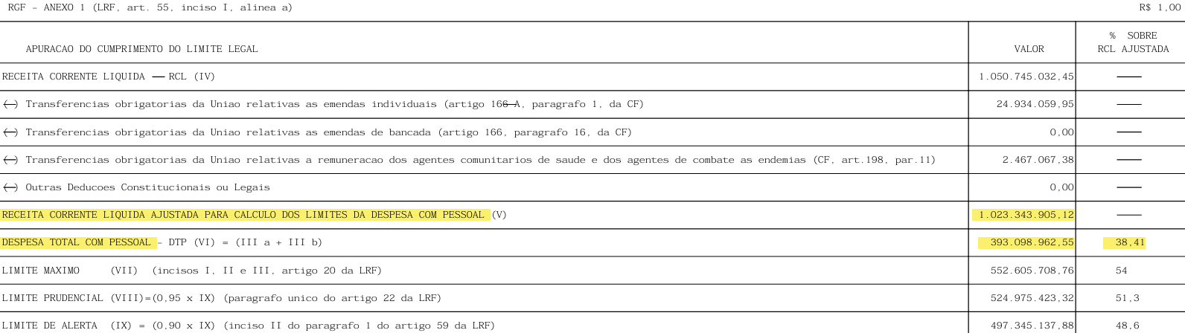
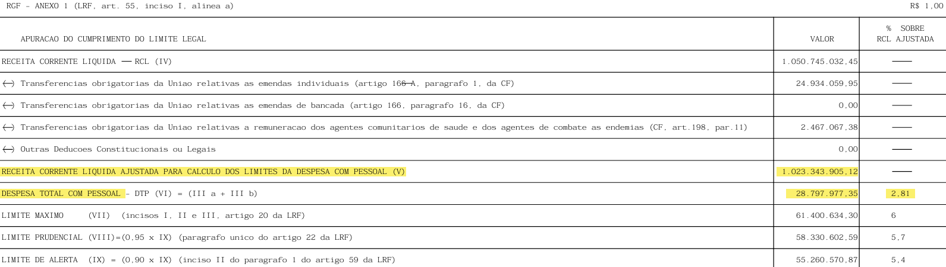
DEMONSTRATIVO DE AVALIAÇÃO E CUMPRIMENTO DE METAS FISCAIS
DESPESA COM PESSOAL

Slide 18
Obrigado!
Prefeitura de Itapevi
Secretaria da Fazenda e Patrimônio
Departamento de Contabilidade
contabilidade@itapevi.sp.gov.br

